Slide 1
تاثیرات متقابل دوایی
اهداف
تعریف و انواع تأثیرات متقابل دوایی
نتایج تأثیرات متقابل دوا – دوا
تأثیرات متقابل دوا – غذا
ترکیبات دوایی دوز ثابت
تطبیق مشترک مستحضرات دوایی به شکل جداگانه

Slide 2
تعریف تاثیرات متقابل دوایی
تغییر در دوام و یا شدت تاثیرات فارمکولوژیک یک دوا توسط دوا دیگر و یا ماده دیگر (غذا)
هنگامی ایجاد می‌شود که مریض دو یا بیشتر از دو دوا را اخذ نماید
می‌تواند مفید یا مضر باشد

Slide 3
افرادیکه بیشتر به خطر تاثیرات متقابل دوایی معروض اند
اشخاص مسن
نوزادان و اطفال
مریضان شیرده و حامله
مریضان که تشوش کبدی و کلیوی دارند
مریضان اتاق عاجل که سه یا بیشتر دوا در می گیرند

Slide 4
انواع تأثیرات متقابل دوایی
در خارج عضویت
در داخل عضویت
تأثیرات متقابل فارمکوکنیتیک
تأثیرات متقابل فارمکو دینامیک

Slide 5
تأثیرات متقابل در خارج از عضویت
مخلوط نمودن دوا با محلولات زرق داخل وریدی یا در یک سرنج بدون مأخذ
معمولاً باعث غیر فعال شدن هر دو دوا می‌شود
مثلاً پنیسیلین و جنتامایسین همزمان در یک سرنج مخلوط نشود

Slide 6
تأثیرات متقابل دوایی در داخل عضویت
تأثیرات متقابل فارمکوکنیتیک یعنی هر گاه تجویز مشترک دو دوا باعث تغییر در جذب، توزیع، میتابولیزم و اطراح یکدیگر شوند مثلاً
آنتی اسید جذب دواهای قلوی را افزایش داده و از دواهای اسیدی را تنقیص
تجویز مشترک آسپرین و وارفارین(تغییر در توزیع دوا)
ادویه تنبیه کننده و نهی کننده انزایم‌های میتابولایز کننده کبدی باعث افزایش یا تنقیص میتابولیزم سایر ادویه می شود

Slide 7
تأثیرات متقابل فارمکودینامیک
با تغییر در میکانیزم تاثیر دوا عمل می‌نماید
ادویه بالای عین آخذه‌ها یا عین مراحل فزیولوژیکی عمل نماید
ارزش کلینیکی بیشتر

Slide 8
تأثیرات متقابل دواها بالای محل مشابه
اکثراً نهی کننده است
می‌تواند مضر و یا مفید باشد مثلاً
تأثیر متقابل میان بیتابلاکر با سالبوتامول (مضر)
نالوگزان و مورفین (مفید)

Slide 9
تأثیرات متقابل دوایی ناشی از عمل کرد در ساحات مختلف
ممکن تقویت کننده و نهی کننده باشد بطور مثال
تأثیر متقابل میان مورفین و دیازیپم یا الکول با دیازیپم و یا باربیتورات
تطبیق فورسیماید همراه با ادویه ضد التهابی غیر ستیروییدی

Slide 10
نتایج تأثیرات متقابل دوا با دوا یا سایر مواد
تشدید تأثیر دوای دیگر مانند
تطبیق Ampicillin همراه با Sulbactam (مفید )
تطبیق Aspirin همراه با Warfarin (مضر )

Slide 11
ادامه...
تنقیص تأثیر دوای دیگر مانند
استفاده نالوگزان برای تداوی سمیت مورفین (مفید)
تطبیق همزمان Propranolol با Albuterol (مضر)
ایجاد پاسخ جدید نادر بوده مثلاً استفاده مشترک الکل همراه با دیسلفرام

Slide 12
تاثیرات متقابل دوا با غذا
مهم بوده و کمتر دانسته شده
باعث سمیت یا عدم موفقیت در تداوی
به شکل فارمکوکنیتیک و فارمکودینامیک
مثلاً فرط فشار خون در نتیجه اخذ همزمان غذا‌های حاوی تیرامین با ادویه نهی کننده مونو امینو اوکسیداز
تنقیص مؤثریت وارفارین با غذایی حاوی مقادیر بلند ویتامین K

Slide 13
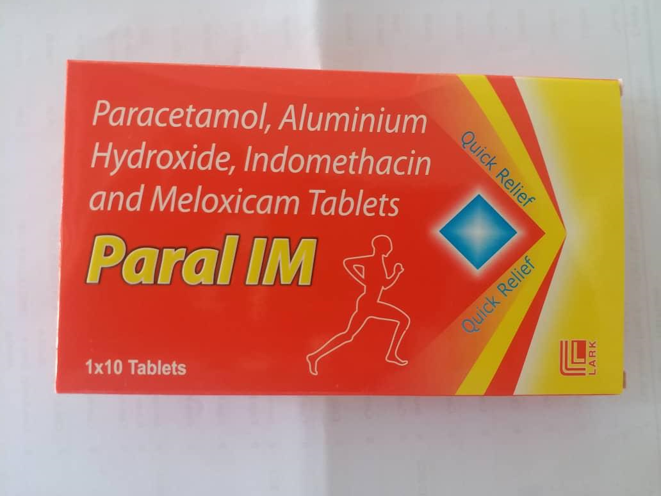
ترکیبات دوایی دوز ثابت (Fixed dose drug combinations)
عبارت از ترکیب دو یا بیشتر از دو دوای فعال در یک شکل مستحضر دوایی اند.

Slide 14
ادامه...
برای بهبود رضایت و یا منفعت تأثیرات ادویه افزود شده، استفاده می شود
ادویه ضد توبرکلوز
(Probenecid + Penicillin)
(Levodopa + Carbidopa)

Slide 15
خصوصیات فورمولیشن های ترکیبی ادویه
محصولات ترکیبی می‌توانند به شکل معقول و نامعقول باشد
اجزای ترکیب شده مختلف در ادویه ترکیبی نباید خصوصیات فارمکوکنیتیک یکدیگر را متأثر سازند
باید مقدار و نسبت هر ماده موجود برای استفاده مورد نظر برای یک گروپ قابل ملاحظه افراد مناسب باشد

Slide 16
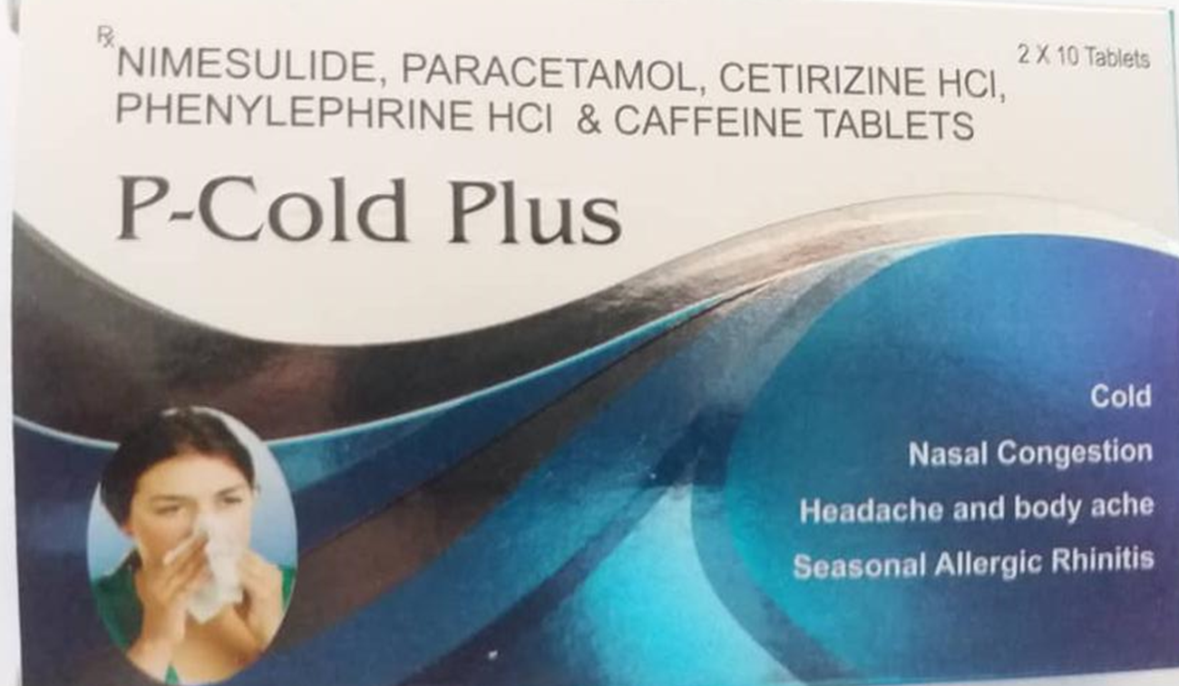
ادامه...
دوام تاثیر اجزای تشکیل دهنده ادویه ترکیبی بطور قابل ملاحظه متفاوت نباشد
فارمکوکنیتیک شان نباید وسیعاً متفاوت باشد
اجزای متشکله این ترکیب نباید تأثیرات سنرجیتیک سمی داشته باشند

Slide 17
ادامه...
ادویه که ترکیب می شوند باید میکانیزم شان متفاوت باشد
مزایای، نقایص، فارمکوکنیتیک، فارمکودینامیک، موثریت، مصؤنیت و مقدار هر جزء ادویه ترکیبی ارزیابی شده باشد

Slide 18
مزایای ادویه ترکیبی
موثریت آن مشابه یا بیشتر،اما مصؤنیت آن بهتر نسبت به استفاده جداگانه هر جزء ترکیب شده به دوز بلند
خنثی نمودن عارضه جانبی نامطلوب یک دوا با دوای دیگر
سهولت در تداوی با اخذ تعداد کمتر دوا که باعث رضایت مریضان می شود
کاهش هزینه
بهبود متابعت مریض در امراض مزمن انتانی مانند توبرکلوز
ایجاد تاثیرات سنرجیزم مانند Sulfamethoxazole + Trimethoprim

Slide 19
نقایص ادویه ترکیبی
مشکل در تعیین مقدار دوا
مشکل در دفعات تطبیق ادویه
افزایش عوارض جانبی و تأثیرات متقابل دوایی در مقایسه به استفاده جداگانه هر دوای ترکیب شده
بر آورده نشدن نیازمندی های هر مریض
افزایش قیمت دوا در صورت موجودیت ادویه غیر ضروریVitamins + Iron

Slide 20
ادامه...
احتمال عدم موجودیت مقدار کافی هر جزء ادویه ترکیب شده مانند مولتی ویتامین ها
عدم مطابقت فارمکودینامیک که می‌تواند خطر ناک باشد
مشکل در تشخیص این که کدام یک از اجزای محصولات ترکیبی باعث عوارض جانبی شده است

Slide 21
Amoxicillin + Clavulanic acid
Efavirenz + Emtricitabine + Tenofovir
Emtricitabine + Tenofovir
Lamivudine + Nevirapine + Stavudine
Lamivudine + Nevirapine + Zidovudine
Lopinavir + Ritonavir
Lamivudine + Zidovudine
Ethambutol + Isoniazid
Ethambutol + Isoniazid + Pyrazinamide + Rifampicin
Ethambutol + Isoniazid + Rifampicin
Isoniazid + Pyrazinamide + Rifampicin
Isoniazid + Rifampicin
Artemether + Lumefantrine
Sulfadoxine + Pyrimethamine
Sulfamethoxazole + Trimethoprim (Oral)
Sulfamethoxazole + Trimethoprim (Injection)
Neomycin sulfate + Bacitracin
Imipenem + Cilastatin
Ethinylestradiol + Levonorgestrel
Ethinylestradiol + Norethisterone
Estradiol cypionate + Medroxyprogesterone acetate
Levodopa + Carbidopa
Ferrous salt + Folic acid
Lidocaine + Epinephrine (Adrenaline)
Benzoic acid + Salicylic acid
Oral rehydration salts (sodium chloride, trisodium citrate dehydrate, potassium chloride, glucose)
محصولات ترکیبی معقول
در لست ادویه اساسی سازمان صحی جهان صرف ۲۶ فورمولیشن ترکیبی موجود است

Slide 22
نتایج تحقیق سال ۱۴۰۰ در شهر کابل
۹۲ فیصد ادویه غیر مجاز موجود در مارکیت دوایی از دو، سه یا بیشتر از سه ماده ترکیب شده است.
در رهنمود لست ملی ادویه مجاز چنین ذکر شده است:
از اشتراک دواهایی که دارای چندین اجزای فعال اند، اجتناب شود، مگر این که ضرورت آن با شواهد و مدارک علمی به اثبات رسیده باشد و یا سازمان صحی جهان چنین ادویه را توصیه نموده باشد.

Slide 23
نتایج محصولات ترکیبی نامعقول ادویه
بلند رفتن هزینه تداوی
تشدید امراض مترافقه
افزایش عوارض جانبی
تأثیرات متقابل دوایی

Slide 24
مثال های تأثیرات ناگوار ناشی از محصولات ترکیبی نا معقول
Nimesulide + Paracetamol (افزایش سمیت کبدی)
Ramipril + Telmisartan (افزایش عوارض جانبی بدون افزایش موثریت تداوی)
Domperidone + Rabeprazole (افزایش وقوع Rhabdomyolysis)
Cetirizine + Phenylpropanolamine + Dextromethorphan (افزایش ستروک)

Slide 25
Free-drug Combination Regimen
یعنی تطبیق مشترک دو یا بیشتر از دو دوا به شکل مستحضرات جداگانه
می‌تواند به شکل معقول و نامعقول باشد
تطبیق مشترک ادویه در تداوی یک مرض در صورت موجودیت مأخذ معتبر (معقول )
تطبیق مشترک ادویه در تداوی یک مرض در عدم موجودیت ماخذ (نامعقول)

Slide 26
خلاصه
اخذ تاریخچه دوایی از مریض
تا حد امکان تعداد کمتر دوا به مریض تجویز گردد
در زمان تجویز ادویه باید تاثیرات متقابل دوایی، دیده شود
تجویز ترکیبات دوایی دوز ثابت در صورت موجودیت مأخذ معتبر صورت گیرد
نباید بدون ماخذ معتبر و نیاز مندی های کلینیکی مریض، چند دوا بشکل مشترک تطبیق شود
تنظیم دوزاژ دوا و زمان تطبیق دوا

